Slide 1
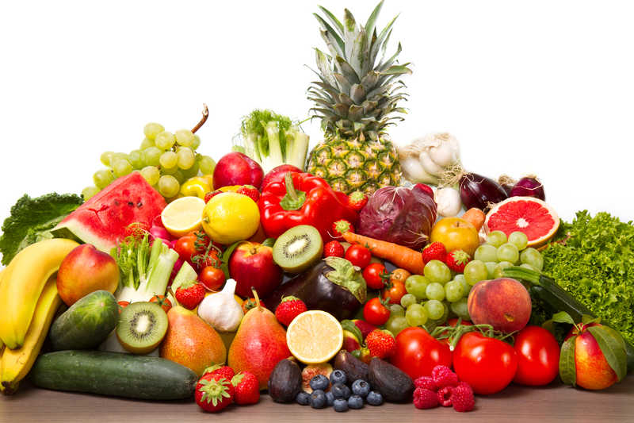
Uravnotežena prehrana i moje zdravlje

Slide 2
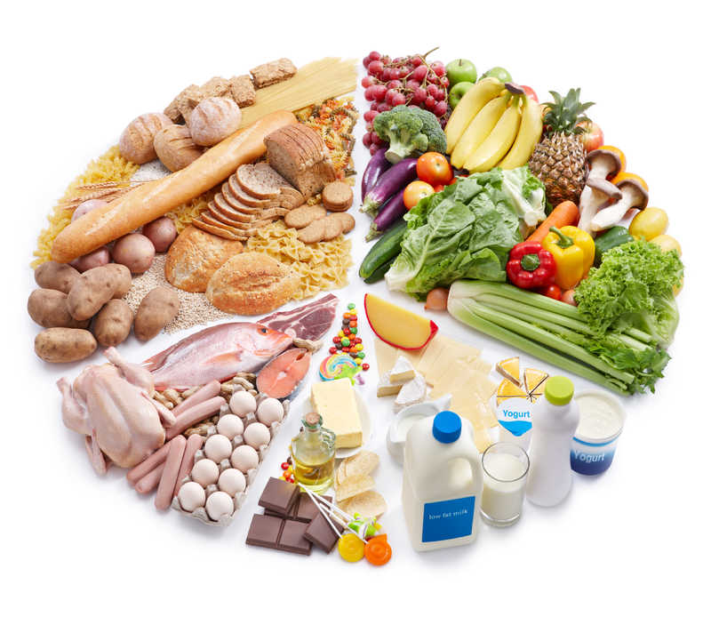
Kakva je to uravnotežena prehrana?

Slide 3

Pravilna prehrana
Uravnotežena
Raznovrsna prehrana
Vizualno +

Slide 4
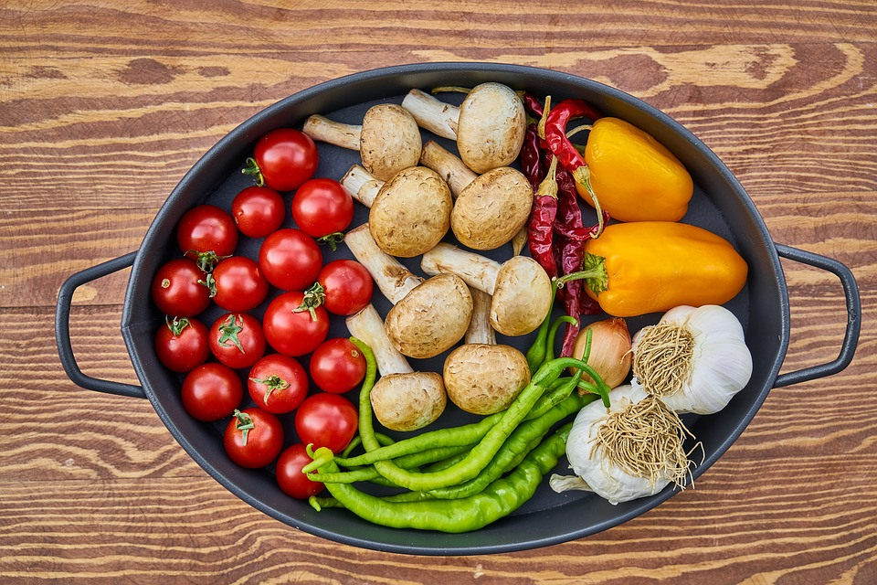

Pravilna prehrana
Mnogo voća i povrća
Više ribe i peradi
Više žitarica
Biljna vlakna
Voda
Istraži Skriveni šećeri u hrani
RB str. 73.

Slide 5
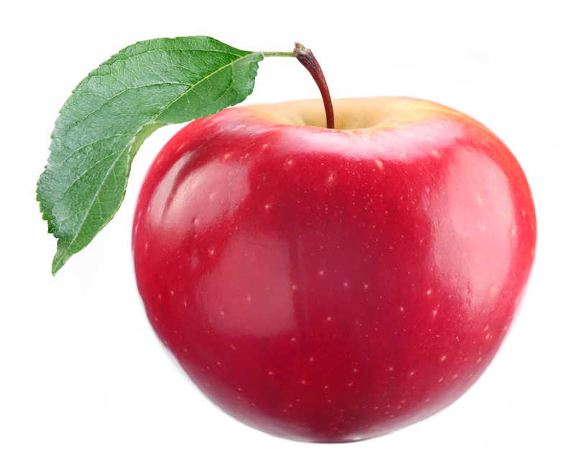
SAVJETI
3 obroka i 2 međuobroka
Jesti češće, manje obroke
Kuhano, a ne prženo
Tjelesna aktivnost
Vizualno +

Slide 6
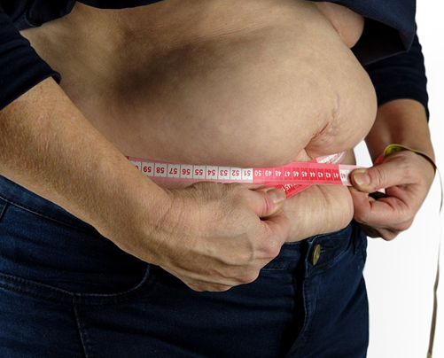
POREMEĆAJI VEZANI UZ PREHRANU PRETILOST
Prekomjerna tjelesna masa
Unošenje više hrane nego što se potroši
Posljedice su bolesti krvožilnog sustava, visok tlak, arterioskleroza, šećerna bolest

Slide 7
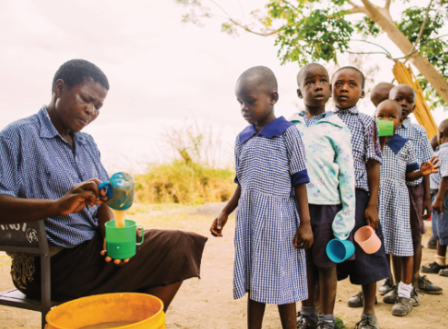
POTHRANJENOST
Unošenje manje hrane nego što je potrebno
Afrika, Južna Amerika – stotine milijuna ljudi je pothranjeno

Slide 8

Anoreksija
Iskrivljena slika o tijelu
Svjesno izgladnjivanje

Slide 9
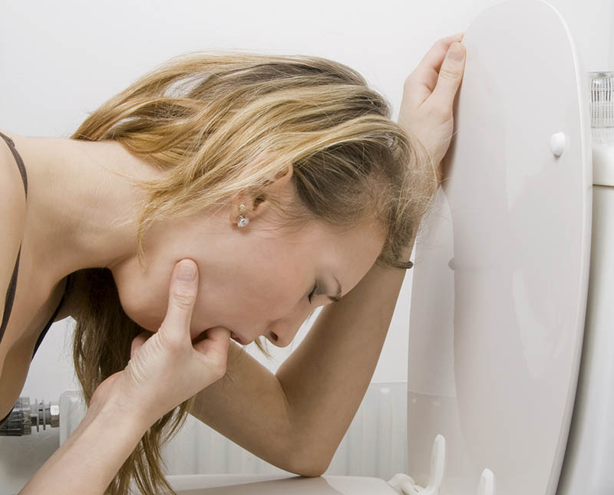
Bulimija
Svjesno povraćanje
Opsjednutost oblikom tijela i težinom

Slide 10
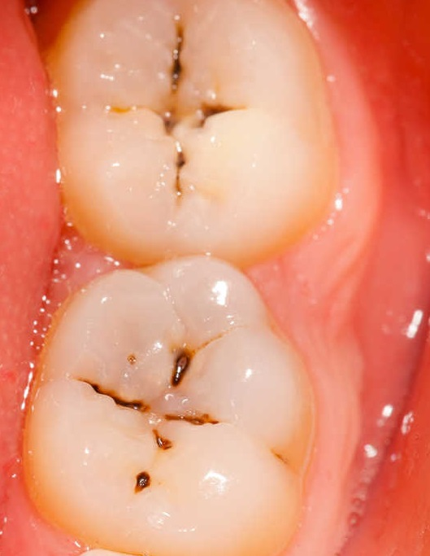
Bolesti probavnog sustava
Karijes
Oštećenje cakline zuba
Video o karijesu (0:41)

Slide 11
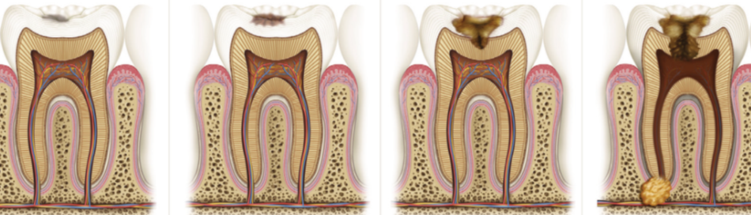
Kvarenje zuba

Slide 12
U ustima žive bakterije
Ostatci hrane – hrana za bakterije
Preradom hrane bakterije izlučuju kiselinu koja nagriza caklinu – KARIJES
Ispod korijena zuba – GNOJNA VREĆICA – GRANULOM
Bakterije – žarište koje može oštetiti i druge organe: ZGLOBOVE, SRCE i BUBREGE

Slide 13
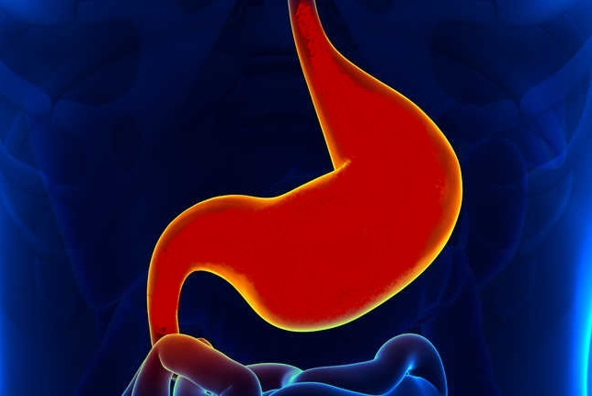
Gastritis
Upala sluznice želuca (uzrok alkohol, lijekovi ili bakterije)

Slide 14
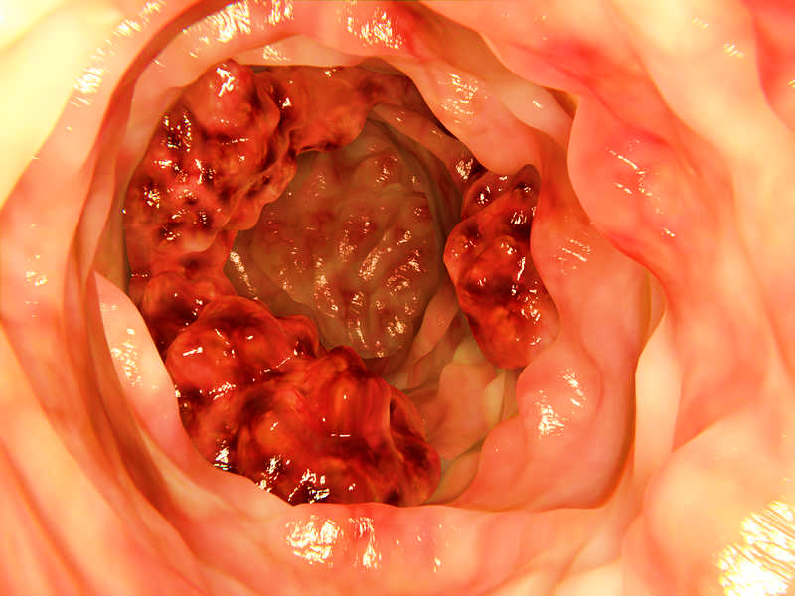
Rak debelog crijeva
Zloćudna bolest
Važni su pravovremeni pregledi
Video o raku debelog crijeva (1:12)

Slide 15
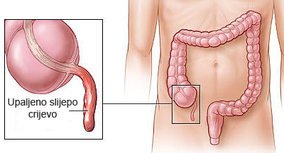
UPALA SLIJEPOG CRIJEVA (crvuljka)
Bol u trbuhu
Kiruški zahvat
Zanimljivosti
Videozapis o upali crvuljka slijepog crijeva (1:19)

Slide 16
IZLAZNA KARTICA
Razvrstaj navedene namirnice u piramidu pravilne prehrane. Kruh, mlijeko, masti, jabuka, riba, meso, jaja, žitarice, tjestenina, sir
ugljikohidrati
voće
bjelančevine
šećeri

Slide 17



Provjeri znanje
Provjeri znanje – Uravnotežena prehrana i zdravlje
Provjeri znanje

